Slide 1

ירמיה כ״ח
חנניה בן עזור
שאלון 1261 · ירמיה

Slide 2

פתיחה
מטרות השיעור
נכיר את הסיפור «חנניה בן עזור» (ירמיה כ״ח) ואת הדמויות בו
1
נבחן כיצד הסיפור מבטא את התמה «ירמיה»
2
נקרא פסוקי מפתח ונעמיק בפירוש מלבי"ם
3
נתרגל שאלה בסגנון הבגרות ונבדוק את התשובות
4
2

Slide 3

רקע
הדמויות בסיפור
צדקיהו
ירמיהו
חנניה
בשנה הרביעית לצדקיהו, בחודש החמישי, חנניה בן עזור הנביא מגבעון מנבא בבית ה׳ לפני הכוהנים והעם: ״שברתי את…
ירמיהו: ״אמן, כן יעשה ה׳״ אך הנביא שייבדק בהתגשמות.
חנניה מנבא ששבר עול מלך בבל בעוד שנתיים ושבים כלי הבית.
3

Slide 4

רקע
רצף האירועים
3
2
1
עול ברזל (פסוקים י״ב–י״ז)
תשובת ירמיהו (פסוקים ה׳–י״א)
נבואת חנניה (פסוקים א׳–ד׳)
4

Slide 5
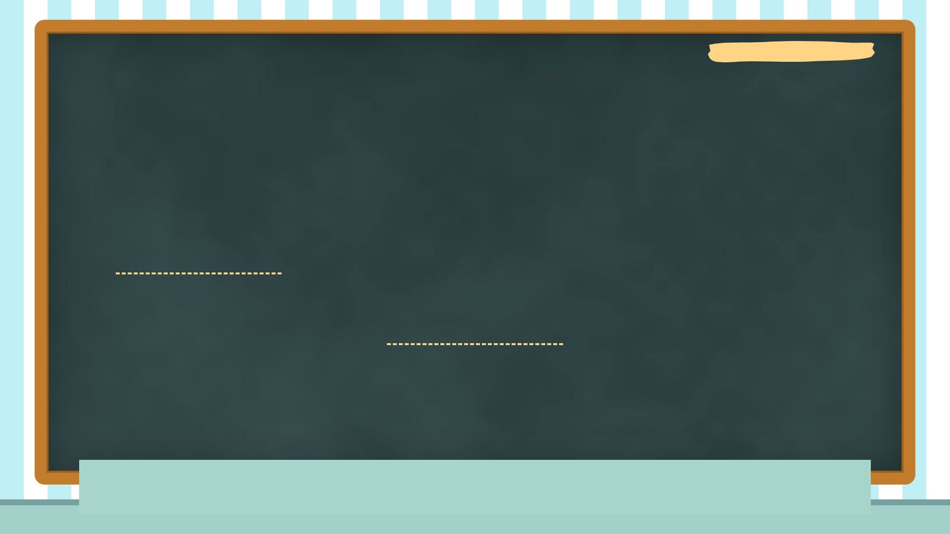
קוראים בפסוקים · 1/4
ירמיה כ"ח, ב'
כֹּה־אָמַר ה' צְבָאוֹת אֱלֹהֵי יִשְׂרָאֵל לֵאמֹר שָׁבַרְתִּי אֶת־עֹל מֶלֶךְ בָּבֶל
בשנה הרביעית לצדקיהו, בחודש החמישי, חנניה בן עזור הנביא מגבעון מנבא בבית ה׳ לפני הכוהנים והעם: ״שברתי את על מלך בבל״.
5

Slide 6

קוראים בפסוקים · 2/4
ירמיה כ"ט, כ"ט
וַיִּקְרָא צְפַנְיָה הַכֹּהֵן אֶת־הַסֵּפֶר הַזֶּה בְּאָזְנֵי יִרְמְיָהוּ הַנָּבִיא
ירמיהו עונה לו ״אמן כן יעשה ה׳ יקם ה׳ את דבריך״, כלומר הוא מייחל שיתממש.
6

Slide 7
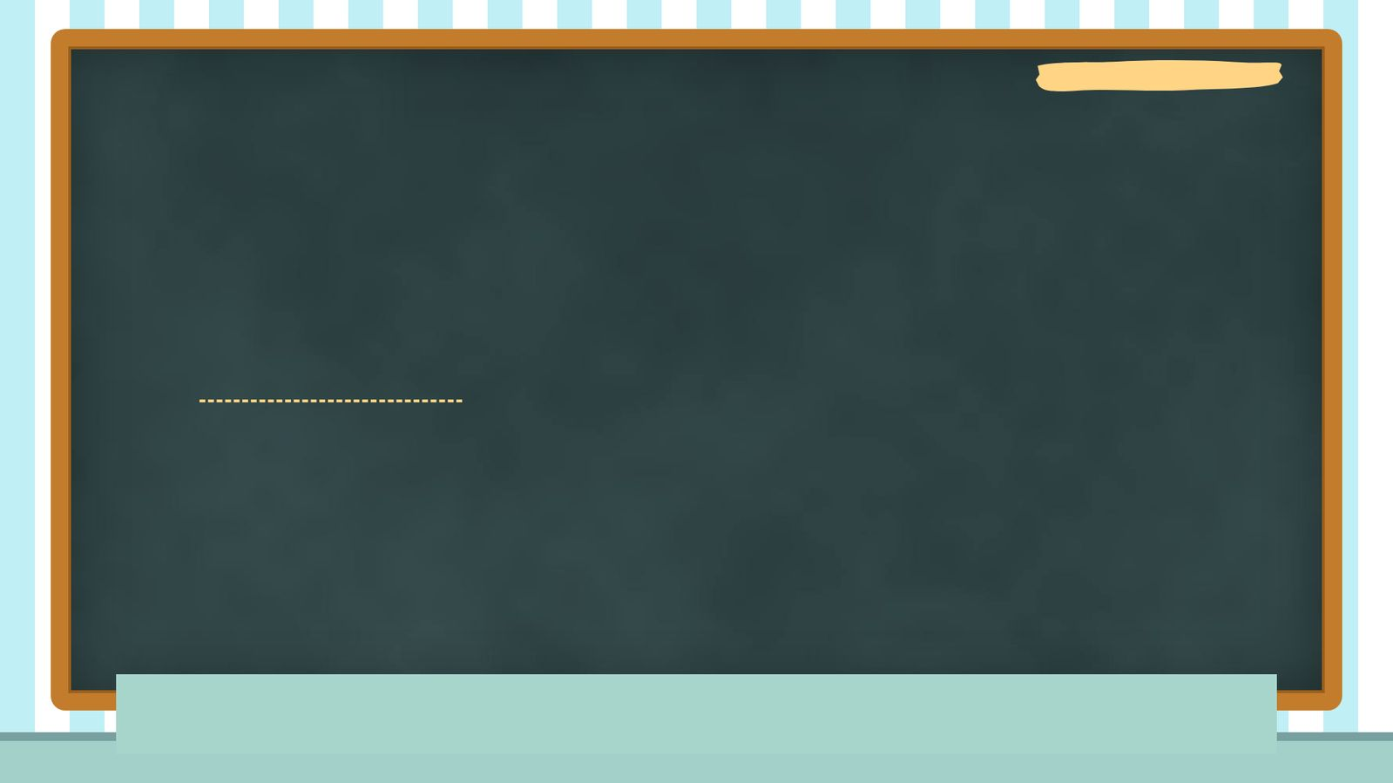
קוראים בפסוקים · 3/4
ירמיה כ"ח, י"ב
וַיְהִי דְבַר־ה' אֶל־יִרְמְיָה אַחֲרֵי שְׁבוֹר חֲנַנְיָה הַנָּבִיא אֶת־הַמּוֹטָה מֵעַל צַוַּאר יִרְמְיָה הַנָּבִיא לֵאמֹר
אחרי כמה זמן ירמיהו חוזר: ״הלך ואמרת אל חנניה...
7

Slide 8
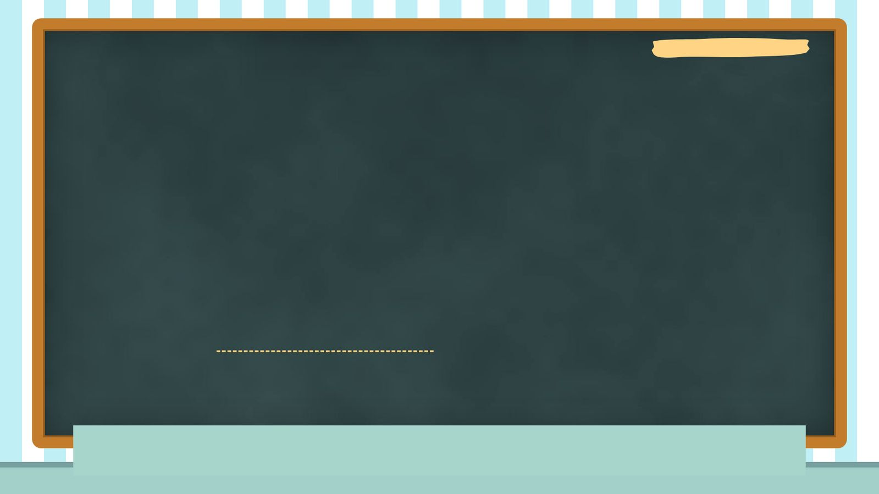
קוראים בפסוקים · 4/4
ירמיה כ"ח, ד'
וְאֶת־יְכָנְיָה בֶן־יְהוֹיָקִים מֶלֶךְ־יְהוּדָה וְאֶת־כָּל־גָּלוּת יְהוּדָה הַבָּאִים בָּבֶלָה אֲנִי מֵשִׁיב אֶל־הַמָּקוֹם הַזֶּה נְאֻם־ה' כִּי אֶשְׁבֹּר אֶת־עֹל מֶלֶךְ בָּבֶל
בשנה הרביעית לצדקיהו, בחודש החמישי, חנניה בן עזור הנביא מגבעון מנבא בבית ה׳ לפני הכוהנים והעם: ״שברתי את על מלך בבל״.
8

Slide 9

מילים ומושגים
ביאורי מילים
פולחן
נבואה
מילה מנחה
עבודה לאלוהות באמצעות קורבנות, תפילות וצומות במקדש או מחוצה לו.
דברי נביא.
מילה/שורש החוזר/ת על עצמו/ ה במספר פסוקים או פרקים במספר חריג של פעמי או במספר סימלי של פעמי בקטע, או…
קושי
סתירה רעיונית או לשונית בין שני פסוקים בקטע או בין פסוקים בקטעים מרוחקים זה לזה.
9

Slide 10

פרשנים
מלבי"ם
מלבי"ם על ירמיה כ"ח, ב'
(ב-ד) כה אמר ה' שברתי את עול מלך בבל, הפך מירמיהו שעשה אז מוסרות ומוטות, אמר הוא בשם ה' שכבר שבר עתה עול בבל מארץ יהודה, ובעוד שנתים אני משיב וכו' כי ...
מה מסביר מלבי"ם על «הפסוק»? הסבירו בלשונכם.
10

Slide 11

שאלות הבנה ופרשנות · 1/3
שאלה 1
קראו פסוקים א׳–ד׳ («נבואת חנניה»). מה מתואר בקטע? הביאו ראיה מן הכתוב.
8 נקודות
11

Slide 12

שאלות הבנה ופרשנות · 2/3
שאלה 2
קראו פסוקים ה׳–י״א («תשובת ירמיהו»). מה מתואר בקטע? הביאו ראיה מן הכתוב.
8 נקודות
12

Slide 13
שאלות הבנה ופרשנות · 3/3
שאלה 3
קראו פסוקים י״ב–י״ז («עול ברזל»). מה מתואר בקטע? הביאו ראיה מן הכתוב.
8 נקודות
13

Slide 14

דיון בכיתה
מה דעתכם?
מה לדעתכם המסר המרכזי של ירמיה כ״ח? נמקו את דעתכם.
14

Slide 15
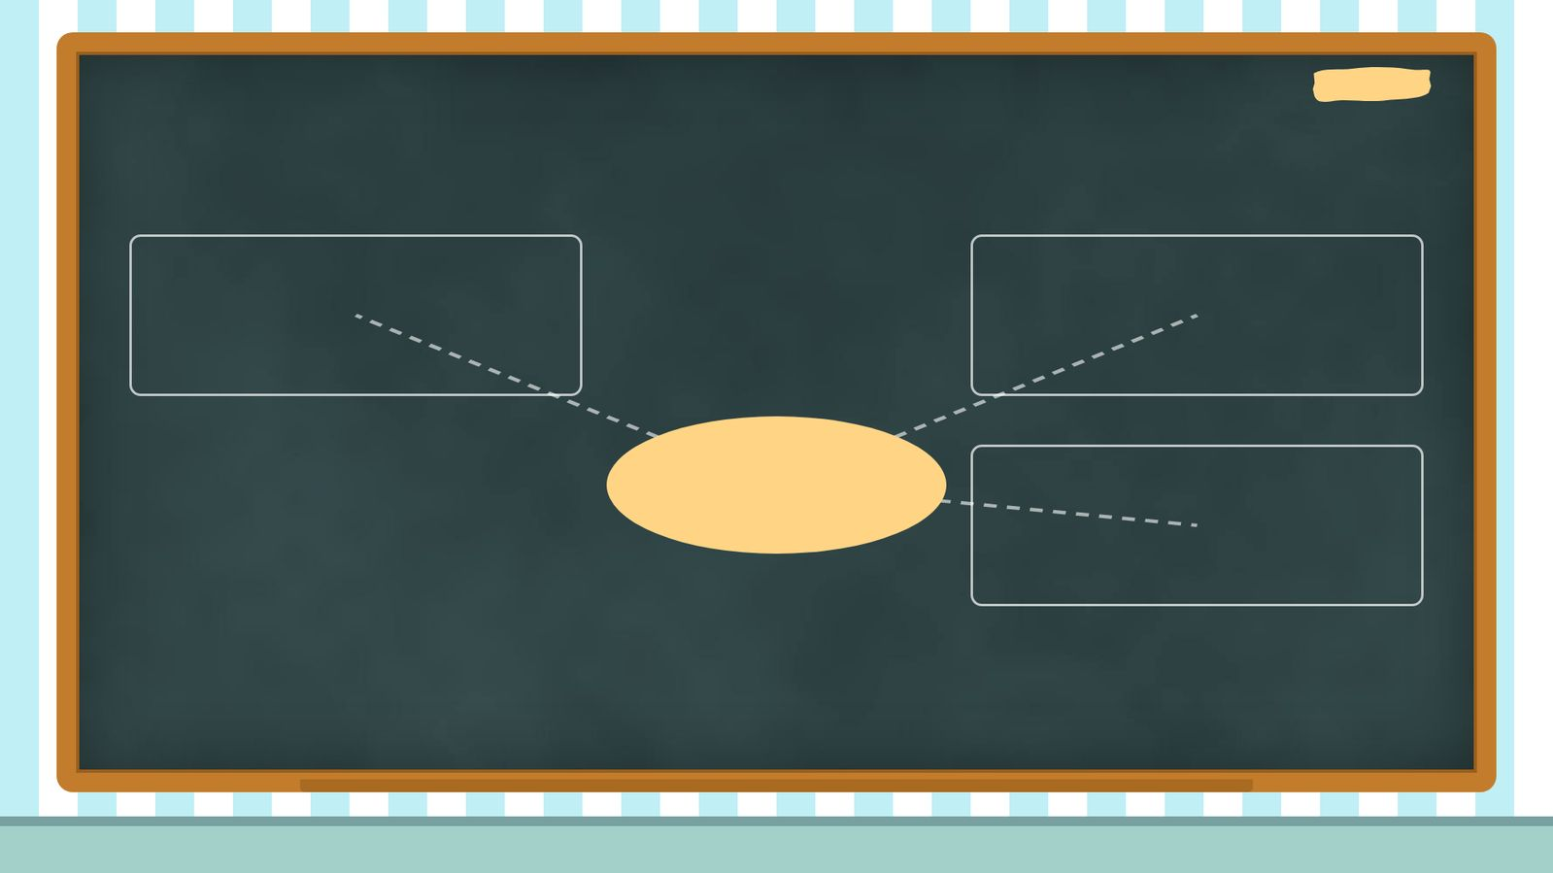
סיכום
מפת מושגים
תשובת ירמיהו
נבואת חנניה
חנניה בן עזור
עול ברזל
15

Slide 16

תרגול לקראת הבגרות
שאלה בסגנון בגרות
(קיץ תשפ"ה (שאלון 1261))
נביא ונבואה
7. קראו ירמיה, פרק כ"ח.
ענו על סעיף א — חובה.
א. קראו פסוקים א'–ד'.
(1) מהו האירוע ההיסטורי שחנניה בן עזור מזכיר בפסוקים אלה, ומהי נבואתו בנוגע לאירוע זה? (4 נקודות)
(2) הסבירו מה בדבריו של חנניה עשוי לשכנע את קהל שומעיו שהבטחתו תתגשם. (4 נקודות)
ענו על אחד מן הסעיפים ב–ג.
16

Slide 17

תשובות
תשובה לשאלה 1
קראו פסוקים א׳–ד׳ («נבואת חנניה»). מה מתואר בקטע? הביאו ראיה מן הכתוב.
בשנה הרביעית לצדקיהו, בחודש החמישי, חנניה בן עזור הנביא מגבעון מנבא בבית ה׳ לפני הכוהנים והעם: ״שברתי את על מלך בבל״. הוא מבטיח שבתוך שנתיים ימים יחזרו כלי בית ה׳ ויהויכין והגולים לירושלים.
17

Slide 18
תשובות
תשובה לשאלה 2
קראו פסוקים ה׳–י״א («תשובת ירמיהו»). מה מתואר בקטע? הביאו ראיה מן הכתוב.
ירמיהו עונה לו ״אמן כן יעשה ה׳ יקם ה׳ את דבריך״, כלומר הוא מייחל שיתממש. אבל הוא מזכיר: הנביאים אשר היו לפני ולפניך מן העולם ויתנבאו... למלחמות ולרעה ולדבר.
18

Slide 19
תשובות
תשובה לשאלה 3
קראו פסוקים י״ב–י״ז («עול ברזל»). מה מתואר בקטע? הביאו ראיה מן הכתוב.
אחרי כמה זמן ירמיהו חוזר: ״הלך ואמרת אל חנניה... מטות עץ שברת ועשית תחתיהן מטות ברזל״. מה ששבר חנניה היה עץ, וממנו תבוא מוטת ברזל, כלומר עול חזק יותר.
19

Slide 20
תשובות
מחוון – שאלת הבגרות
שאלה 7
סעיף א'
(1) האירוע ההיסטורי שחנניה בן עזור מזכיר, הוא גלות יהויכין. נבואתו בנוגע לאירוע זה: כל כלי בית המקדש שנבזזו על ידי נבוכדנאצר באותו האירוע, יושבו ליהודה. גם יהויכין מלך יהודה וכל האנשים שהוגלו עימו, יחזרו בעוד שנתיים.
(2) מה בדברי חנניה עשוי לשכנע את קהל שומעיו:
חנניה מציג את דבריו כדברי ה', כדברי נבואה מעם ה'.
חנניה מציין פרק זמן קצוב וקצר להתגשמות דבריו, מה שיכול לשכנע את העם שהוא משוכנע בצדקתו וכי הם יזכו לראות זאת.
20

